Slide 1
Графическая работа
«По двум проекциям построить третью.
Построить целесообразный разрез».
Выполнил преподаватель Лучинина И.А

Slide 2
Содержание
ознакомиться с заданием в соответствии с номером варианта (см. Приложение);
изучить по конспекту лекций требования ГОСТ 2.305–2008 по вопросам основных видов и сложных разрезов, служащих для изображения предметов;
выполнить ломаный разрез на месте главного изображения;
нанести необходимые размеры согласно ГОСТ 2.307-2011.

Slide 3
Порядок выполнения
на формате А3 построить два вида детали Корпус (из задания);
по заданному положению секущих плоскостей построить на месте вида спереди ломаный разрез;
построить, при необходимости, вид слева;
нанести размеры согласно правилам нанесения размеров (ГОСТ 2.307-2011);
заполнить основную надпись.
Рассмотрим выполнения данного задания на примере, показанном на Рисунке 3.1.
Рисунок 3.2. для наглядности представлена трехмерная модель детали задания.

Slide 4
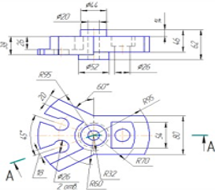
Рисунок 3.1 – Пример задания​​

Slide 5
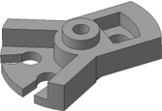
Рисунок 3.2 – Пример задания. Трехмерная модель

Slide 6
1. Изучите конструкцию детали:
основание детали – сегмент цилиндра радиуса 95 мм с вырезами;
в центральной части – цилиндр диаметром 44 мм со сквозным отверстием.
2. Главное изображение – сложный разрез, секущие плоскости которого проходят через все внутренние конструктивные элементы детали.
Так как разрез ломаный, то для его построения необходимо мысленно разрезать деталь двумя указанными плоскостями (Рисунок 3.3) и развернуть наклонную плоскость до совмещения со второй, совпадающей с плоскостью симметрии детали.

Slide 7
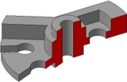
Рисунок 3.3 – Разрез модели детали​

Slide 8

После чего, спроецировать все элементы детали на плоскость проекций, параллельную секущим плоскостям (Рисунок 3.4).​
Не забываем, что в разрезе показываем не только то, что попадает в секущую плоскость, но и то, что располагается за ней!​
Рисунок 3.4 – Изображение разреза на чертеже​
​

Slide 9
3. Постройте осевые линии. Нанесите размеры согласно ГОСТ 2.307-2011.
Главное изображение несет наибольшую информацию о предмете как графическую, так и размерную! Поэтому не надо бояться большого количества размеров на нем.
Не забывайте о правиле группировки размеров!
Пример выполнения данного задания приведен на Рисунке 3.5.

Slide 10
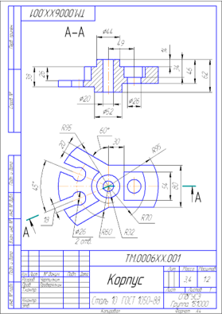
Рисунок 3.5 – Пример выполнения контрольной работы «Построение ломаного разреза»​

Slide 11
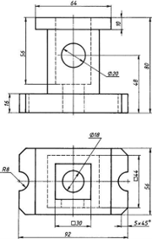
ВАРИАНТ 1
​
Задание: По двум проекциям построить третью. Нанести размеры. Выполнить целесообразный разрез.

Slide 12
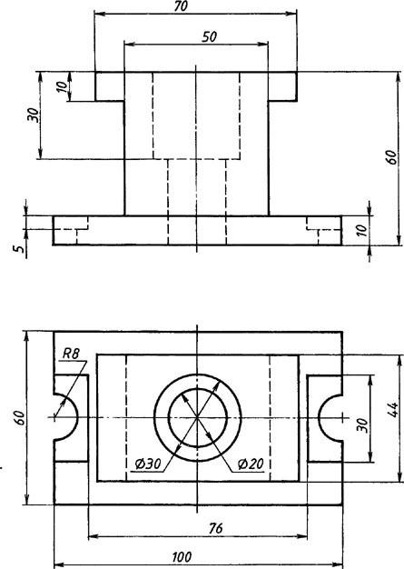
ВАРИАНТ 2​
Задание: По двум​
проекциям построить третью. Нанести размеры. Выполнить целесообразный разрез.

Slide 13
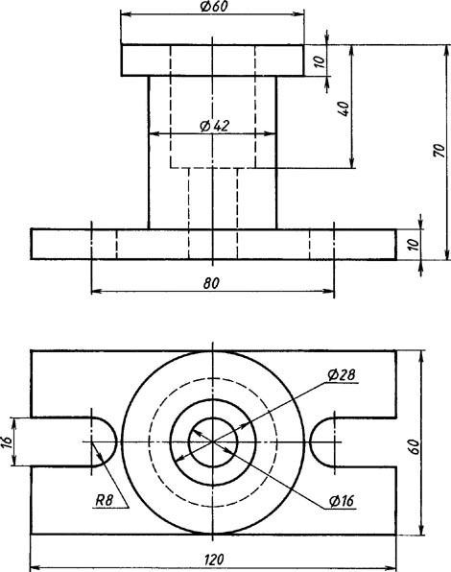
ВАРИАНТ 3
Задание: По двум проекциям построить третью. Нанести размеры. Выполнить целесообразный разрез.​

